Slide 1
Gardez le contrôle de la luge!
SafetyKit Faire de la luge
Entreprise, événement, date

Slide 2
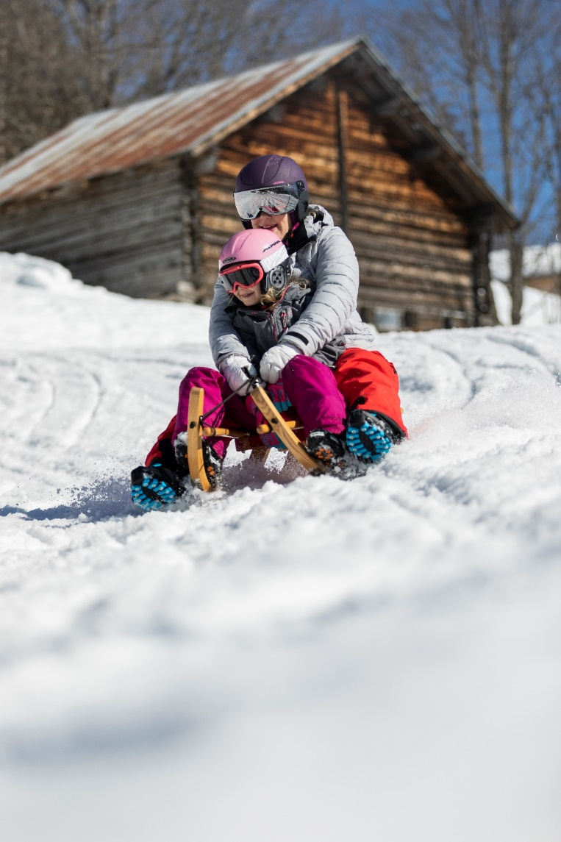
Un, deux, trois, partez! Laissez partir la luge et sentez la neige sur votre visage. La luge est une source d’amusement pour toute la famille.
Toutefois, chaque année en Suisse, cette activité est à l’origine d’environ 6500 consultations médicales.

Slide 3
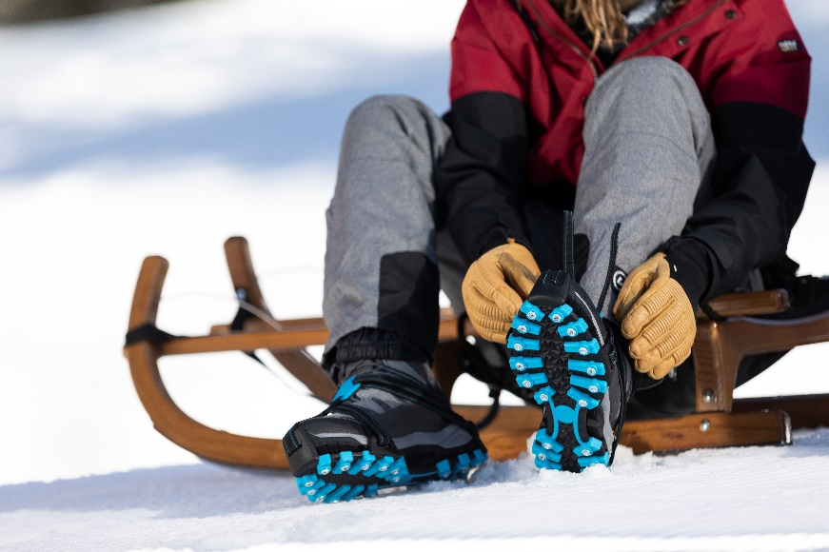
L’équipement approprié
Casque et masque
Chaussures montantes et robustes, à semelles profilées. Le port de crampons est également recommandé, tout particulièrement en cas de neige verglacée.
Anorak, pantalon et gants de ski
Luge de randonnée en parfait état.

Slide 4
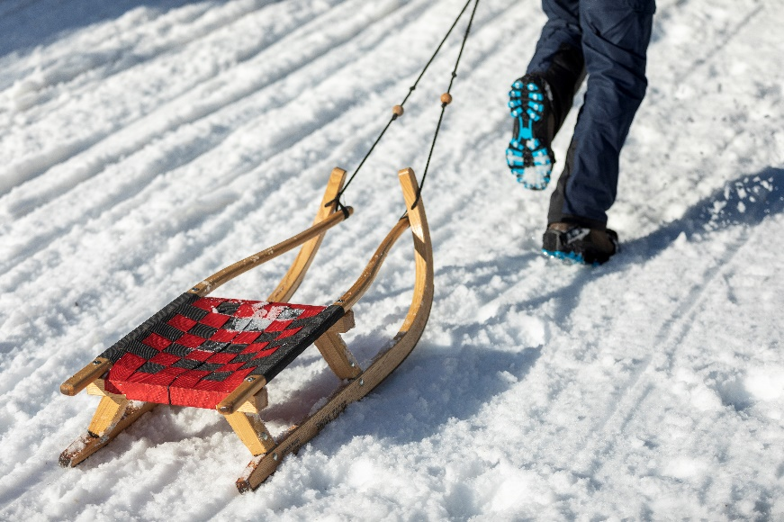
La luge idéale
Sur les pentes damées et verglacées, seule une luge de randonnée peut être pilotée correctement.
La luge en bois est rigide et difficile à diriger à cause de ses patins plats.
Un bob ne peut se contrôler que sur une neige molle et mouillée. Sur les pentes damées et verglacées, celui-ci est trop rapide et devient difficile à diriger et à freiner.
→ Préférez une luge de randonnée pour pouvoir mieux la diriger.

Slide 5
Où faire de la luge?
Opter pour une piste ou une pente exempte d’obstacles (mur, clôture, piéton, skieur ou véhicule à moteur).
Dans l’idéal, privilégiez les pistes et chemins signalés comme «pistes de luge».
Il est généralement interdit d’emprunter les pistes de sports de neige.

Slide 6
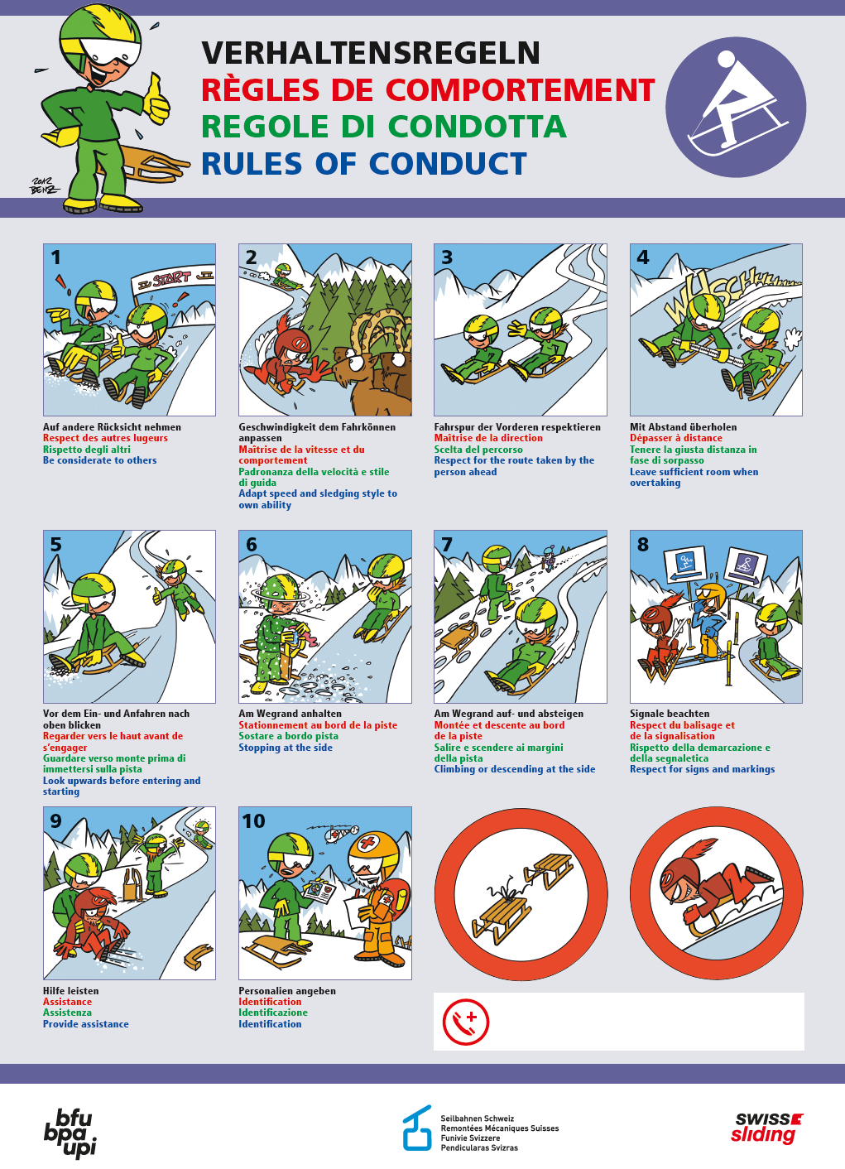
Les 10 règles de comportement pour lugeurs.
Respect des autres lugeurs
Maîtrise de la vitesse et du comportement
Maîtrise de la direction
Dépasser à distance
Regarder vers le haut avant de s’engager
Stationnement au bord de la piste
Montée et descente au bord de la piste
Respect du balisage et de la signalisation
Assistance
En cas d’accident: identification

Slide 7
Vidéo «Faire de la luge»

Slide 8
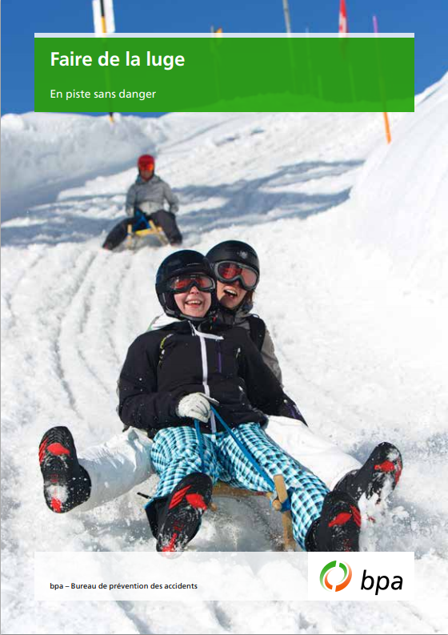
Plus d’informations
Vous trouverez plus d’informations sur le sujet dans les brochures du BPA.
«Faire de la luge» (réf. 3,001)
Commandez-la gratuitement sur: commander.bpa.ch
Pour d’autres conseils en matière de prévention des accidents: www.bpa.ch.

